Slide 1
مَركَزُ التَّربِيَّةِ الدّينِيَّة
يُقَدِّمُ كِتابَ الأساسيَّ السّابع

Slide 3
اللِّقاءُ الثّالث عشر
«يكون شاهِدًا معنا
على قيامته»

Slide 5
سَلام المَسيح أَصدِقائي...شو رح نعمل اليوم؟

Slide 6
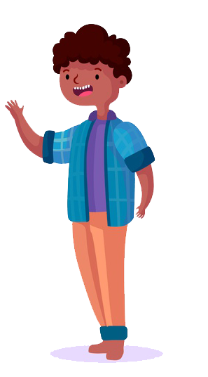
نكتب الشُّروط يلي حطّا الرُّسل ليِختارُوا يلي بدّو يحِل مَحل يهوذا، ونحدّد أهَمّيّة دَورو بالكَنيسَة.
نتنبّه لأهمّية دَورنا كأعضاء بالجَماعَة الكنسيّة ونْفَعلو.

Slide 7
مين بيعرف مين هني الشخصيات يلي بهالرّسوم ؟

Slide 8
مريم
و يوسف
الرسل
الفريسيون
هيرودس
قيافا
المريمات
نيقوديمس
الشاب الغني
بيلاطس

Slide 9
مين من هالأشخاص قبل يسوع
ومين رفضو؟

Slide 10
يلي رفضوا يسوع | يلي قبلوا يسوع
-بيلاطُس - قَيافا - الفَرّيسيّون - الشَّابُّ الغَنيّ - هيرودس | * مَريَم ويوسُف * النِّسوةُ والمَريَمات * الرُّسُل * نيقوديمُس

Slide 11
بتَعرفوا غَيرن؟
إذا بدنا نختار حدا تيحِل مَحل يَهوذا، كيفَ منختارو؟ وبِأي شُروط؟
خلونا نشوف شو عملو الرسل

Slide 12
الصعود
رسل 1/ 6- 9
بعد القيامة، كان الرسل
مُجتَمِعين مع المسيح،فسأَلوه
يا ربّ، أَفي هذا الزَّمَنِ تُعيدُ المُلْكَ إِلى إِسرائيل؟

Slide 13
لَيَس لَكم أَن تَعرِفوا الأَزمِنَةَ والأَوقاتَ الَّتي حَدَّدَها الآبُ بِذاتِ سُلطانِه.

Slide 14
ولكِنَّ الرُّوحَ القُدُسَ يَنزِلُ علَيكم فتَنَالون قُدرَةً وتكونونَ لي شُهودًا في أُورَشَليمَ وكُلِّ اليهودِيَّةِ والسَّامِرَة، حتَّى أَقاصي الأَرض.

Slide 15
ولَمَّا قالَ ذلكَ، رُفِعَ بِمَرأىً مِنهُم، ثُمَّ حَجَبَه غَمامٌ عن أَبصارِهِم.

Slide 16
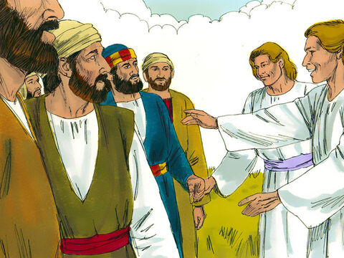
وبَينَما عُيونُهم شاخِصَةٌ إِلى السَّماءِ وهُو ذاهِب، إِذا رَجُلانِ قد مَثَلا لَهم في ثيابٍ بِيضٍ وقالا:
أَيُّها الجَليِليُّون، ما لَكُم قائمينَ تَنظُرونَ إِلى السَّماء؟ فيسوعُ هذا الَّذي رُفِعَ عَنكُم إِلى السَّماء سَيأتي كما رَأَيتُموه ذاهبًا إِلى السَّماء.

Slide 17
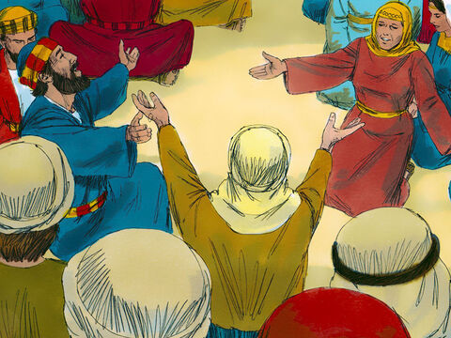
فرَجَعوا إِلى أُورَشَليمَ. وكانوا يُواظِبونَ جَميعًا على الصَّلاةِ بِقَلْبٍ واحِد، معَ بَعضِ النِّسوَةِ ومَريَمَ أُمِّ يسوع

Slide 18
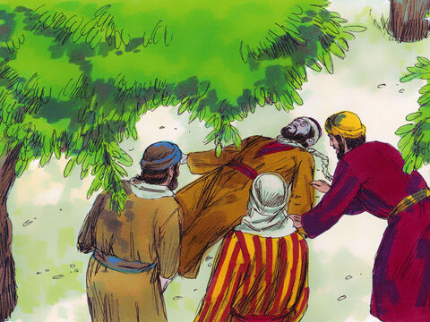
وفي تلك الأيام،
قام بطرس بين
الإخوة، وقال:
إختيار متيّا
رسل 1/ 21-26
تعلمون أن يهوذا شنق نفسه

Slide 19
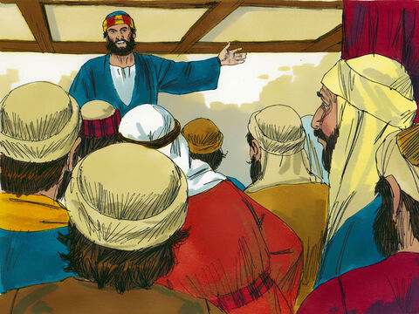
وهُناكَ رجالٌ صَحِبونا طَوالَ المُدَّةِ الَّتي أَقامَ فيها الرَّبُّ يَسوعُ مَعَنا، مُذ أَن عمَّدَ يوحنَّا إِلى يَومَ رُفِعَ عنَّا. فيَجِبُ إِذًا أَن يَكونَ واحِدٌ مِنهُم شاهِدًا مَعَنا عَلى قِيامتِه

Slide 20
فعَرَضوا اثنَين مِنهُم هُما يوسُفُ الَّذي يُدْعى بَرْسابا، ويُلَقَّبُ يُسْطُس، ومَتِّيَّا.

Slide 21
ثمَّ صَلَّوا فقالوا:
أَنتَ أَيُّها الرَّبُّ العَليمُ بقُلوبِ النَّاسِ أَجمَعين، بَيِّنْ مَنِ اختَرتَ مِن هذَينِ الاثنَين، لِيَقومَ بِخِدمَةِ الرِّسالَة مَقامَ يَهوذا الَّذي تَوَلَّى عَنها لِيَذهَبَ إِلى مَوضِعِه

Slide 22
ثُمَّ اقتَرعوا فوَقَعَتِ القُرعَةُ على مَتِّيَّا، فضُمَّ إِلى الرُّسُل الأَحَدَ عَشَر.

Slide 23
من بعد ما شفتوا وسمعتوا هالمشهدين،
لاقوا الكلمات الناقصة بكل مشهد

Slide 25
مُجتَمِعين فسأَلوه
الأَزمِنَةَ والأَوقاتَ
الرُّوحَ القُدُسَ
الآب
شهودًا
رُفِعَ
أقاصي
الأرض
أبصارهم

Slide 27
صَحِبونا طَوالَ المُدَّةِ الَّتي أَقامَ فيها الرَّبُّ يَسوعُ
عمَّدَ يوحنَّا
اثنَين مِنهُم
معنا على قيامته
واحِدٌ مِنهُم
صلّوا
مَقامَ يَهوذا
بَيِّنْ مَنِ اختَرتَ مِن
هذَينِ الاثنَين
الأَحَدَ عَشَر.
متيّا

Slide 28
وهلّق رَحْ نِتْحَاور سَوَا تَ شوف شُو فهمْتُو من هَالمَشهدَين وشُو حفظْتُو..رَكْزُوا مْنِيح!

Slide 30
جواب السؤال 4
تَصرَّفَ الرُّسُلُ كما تَصّرَّفَ يَسُوعُ لأنَّهُم كَنيسَة، وهِيَ جَسَدُه تَفعَلُ أفعالَهُ. شَعروا بِالمَسؤولِيّةِ لأنَّ يَسوع قالَ لِبُطرس «كُلَّ ما حَلَلْتَ على الأرضِ يَكونُ مَحلولاً في السَّماء» و «مَتى عُدتَ فَثبِّت إخوَتَك».
¯ فَبعدَ موتِ يهوذا - وهُوَ مِنَ الاثْنَيْ عَشر - كانَ على التّلاميذِ أن يَختاروا مَن يَحِلُّ مَحلّهُ ليَشهدَ مَعهُم على قِيامةِ المَسيح، فَصَلُّوا واقتَرعوا على إثنَين مِنَ الّذينَ صَحِبوهُم مُنذُ البِدايَة (أيْ مَعموديَّة يوحنّا)، فَوقَعَت القُرعَةُ على متيّا، فانضَمَّ إلى الرُّسُل الأحَدَ عَشَر ليَقوموا بخِدمةِ الرِّسالَة مَقامَ يَهوذا.

Slide 31
عُصارة هاللقاء هيّي

Slide 33
ومنِختُم لِقاءْنا اليَوم بِهالصَّلاة

Slide 35
منِلتِقي الأسْبوع القادِم

